Slide 1
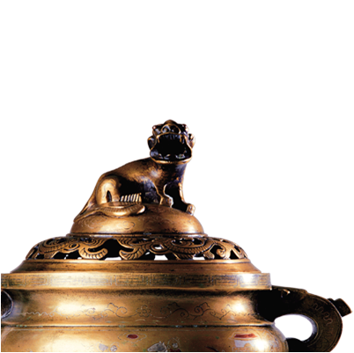
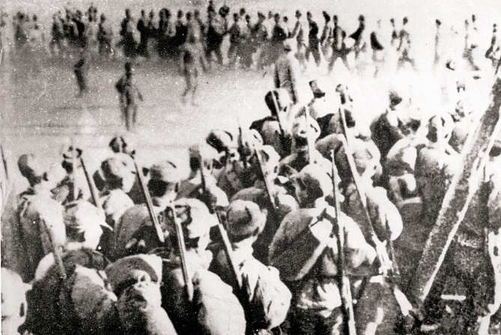
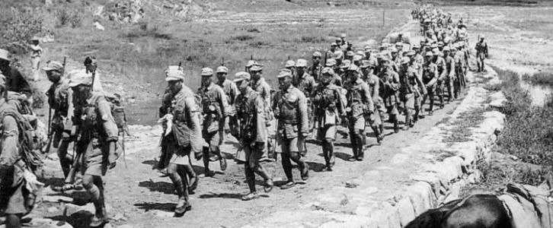
从河南到山西，逃难的老百姓惊奇地看到，当国民党部队都向西、向南撤退的时候，有一支军队却背着简陋的武器向东疾行，他们的臂章上写着“八路”。人们对这支军队没有多大的信心，因为这支队伍中许多人没有枪，有拿刺刀的，还有等着拾起阵亡战友的枪继续进攻的。然而就是这支军队在数日之后，名震华夏——

Slide 2
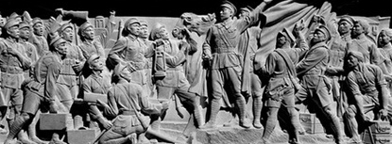
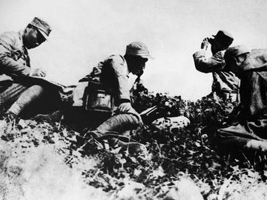
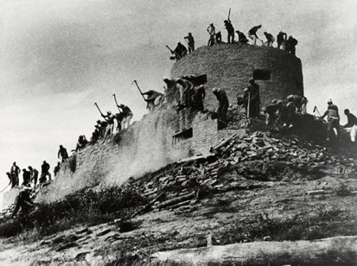
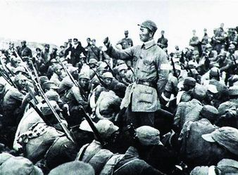
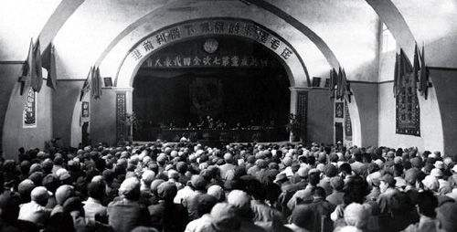
人教版八年级上册
第六单元 中华民族的抗日战争
第21课 敌后战场的抗战

Slide 3
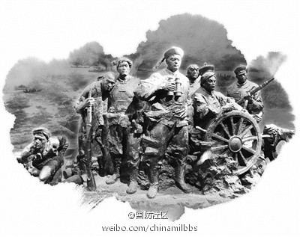
人教版八年级上册
第21课 敌后战场的抗战
第六单元
（1）背景：
（2）时间：
1937 年9月
1.平型关大捷
（3）作战部队：
（4）结果：
敌后战场的抗战
（5）意义：
（1）建立：
2.抗日根据地的建立与发展
（2）发展：
（3）影响：
（1）背景：
（2）目的：
（3）时间：
1940年下半年
3.百团大战
（4）指挥者：
彭德怀
（5）主要目标：
（6）结果：
（6）意义：

Slide 4
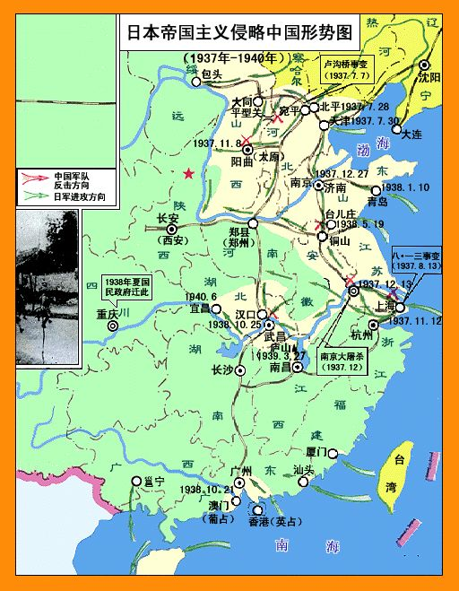
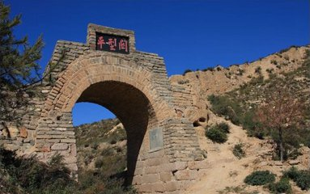
人教版八年级上册
第21课 敌后战场的抗战
第六单元
背景
淞沪会战期间，日军侵入山西 ，企图占领太原。
平型关
平型关有何战略地位？
太原
平型关位于山西东北部，地形险要，易守难攻，是太原的重要门户。
1937年9月，向山西进犯的日军华北方面军坂垣师团，企图夺取内长城线上的平型关要隘，与自大同南下的日军会合，攻占太原。

Slide 5
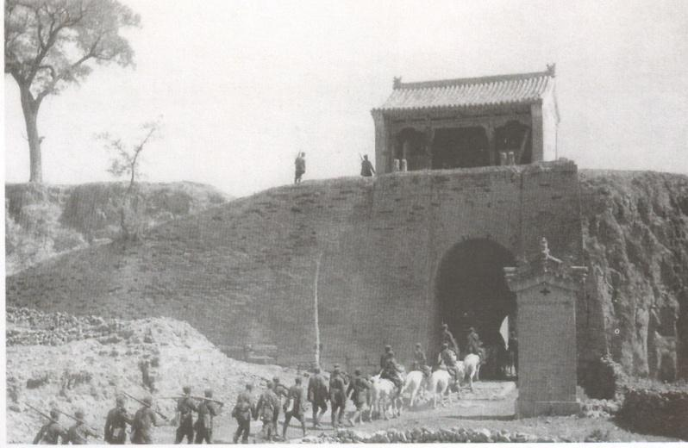
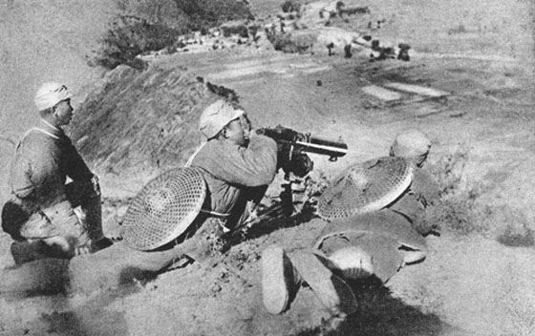
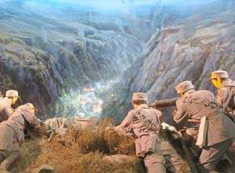
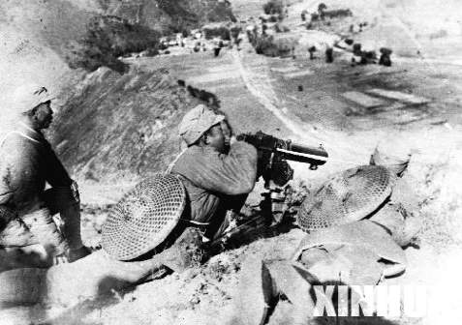
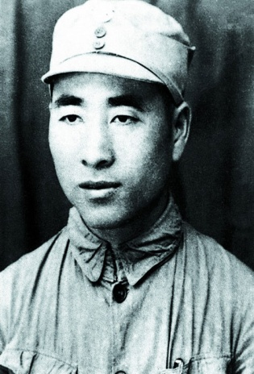
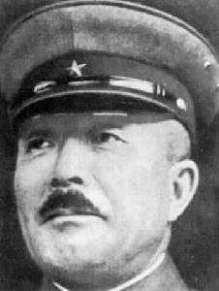
人教版八年级上册
第21课 敌后战场的抗战
第六单元
作战部队
八路军115师(师长林彪）
115师官兵进入平型关
PK
中方
日本
兵力
1.2万
4000
将领
林彪
板垣征四郎
八路军第一一五师为了配合国民党军队固守平型关正面的战斗，决心隐蔽集结于平型关以东地区，从侧面伏击敌人。

Slide 6
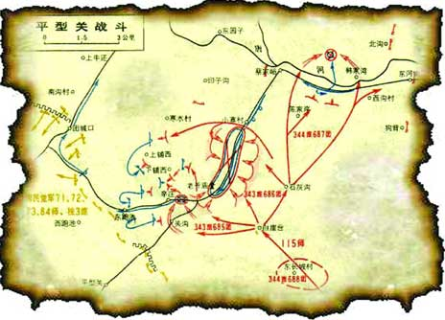
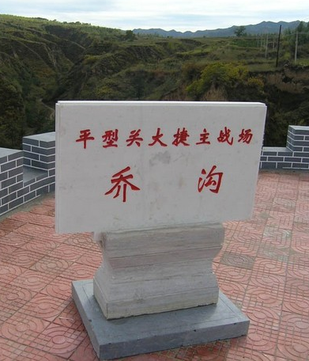
人教版八年级上册
第21课 敌后战场的抗战
第六单元
作战部队
9月24日夜，第一一五师三个团冒雨进入指定位置设伏。
拂晓后，敌坂垣师团第二十一旅团以百余辆汽车、两百多辆马车和火炮等组成的行军纵队进入设伏地区，八路军预伏部队突然间发起猛攻。
八路军战士勇猛冲入敌阵，与敌人展开白刃格斗。部分战士冲过公路，抢占老爷庙制高点，居高临下，对敌人形成夹击，将敌长蛇阵斩成数段，首尾不能相顾，双方激战至午后。

Slide 7
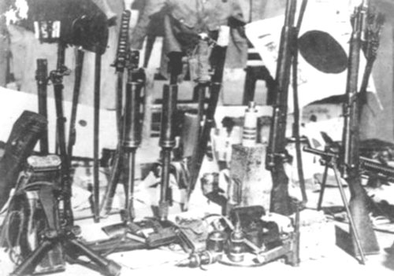
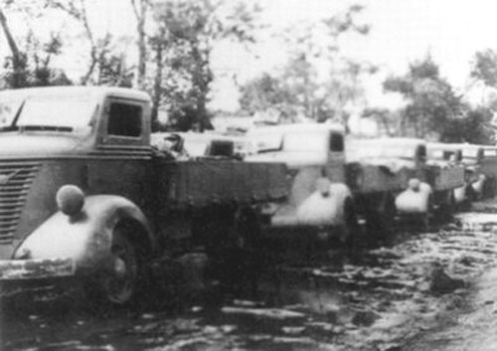
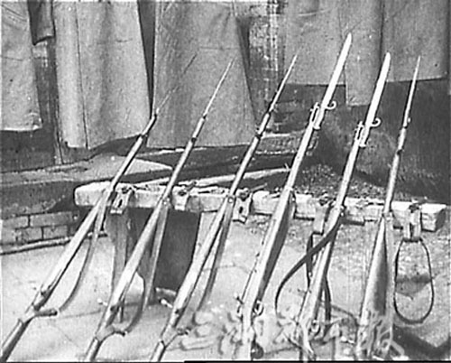
人教版八年级上册
第21课 敌后战场的抗战
第六单元
结果
经过一天的激战，将日军全部歼灭。
平型关战斗缴获日军大批辎重武器
本次战役，中共击毙日军1000余人，击毁汽车100余辆，马车200余辆，缴获步枪1000余支，机枪20余挺，火炮1门，以及大批军用物资。115师也付出了伤亡600余人的代价，200多位战士长眠在晋北这块热土上。

Slide 8
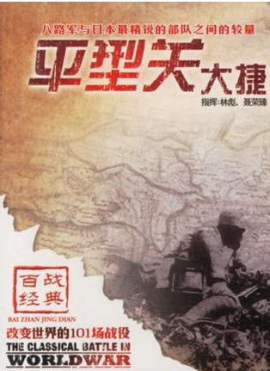
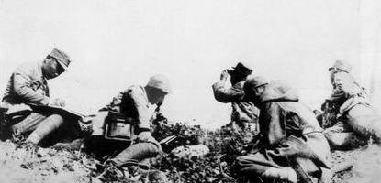
人教版八年级上册
第21课 敌后战场的抗战
第六单元
影响
平型关大捷是全民族抗战以来中国军队取得的第一个胜利，粉碎了日军“不可战胜”的神话。
蒋介石在1937年9月26日给朱德、彭德怀的贺电中说：25日一战，歼敌如麻，足证官兵用命征战。

Slide 9
人教版八年级上册
第21课 敌后战场的抗战
第六单元
背景
首战平型关，威名天下扬
这是中共领导下的抗日武装第一次亮相，600名官兵战死沙场。而后这支部队的鲜血流淌了八年。虽然衣衫褴褛，武器简陋，但他们敢于刺刀见红，与敌血战。于是在一年之内，被个被称为八路的军队发展到15.6万人，由游击队改编而来的新四军发展到了2.5万人。他们创建了十几块抗日根据地，遍布华北、华南——

Slide 10
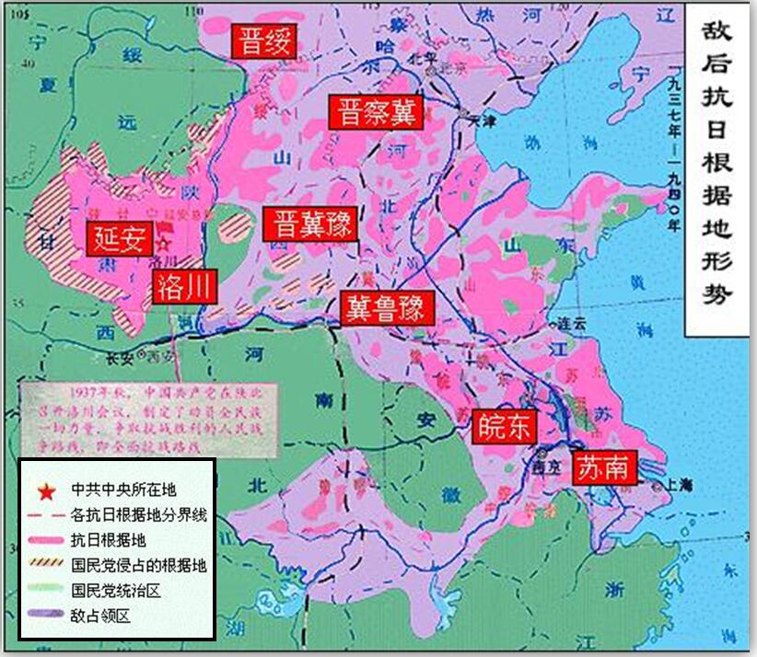
人教版八年级上册
第21课 敌后战场的抗战
第六单元
建立
八路军、新四军挺进敌后，建立抗日根据地，将敌人的后方变成抗日的前线。晋察冀、晋绥、晋冀豫、山东、苏南等抗日根据地先后建立起来。
根据地名称 | 创 建 者
晋察冀 | 聂荣臻
晋冀鲁豫 | 刘伯承 邓小平 徐向前
晋绥 | 贺龙 关向应
苏南 | 陈毅
江北 | 张云逸

Slide 11
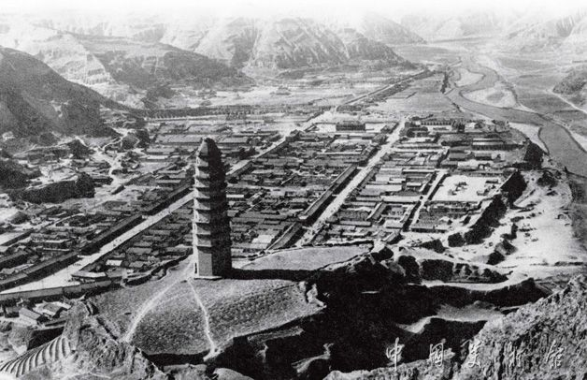
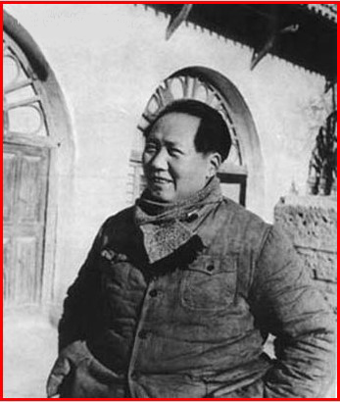
人教版八年级上册
第21课 敌后战场的抗战
第六单元
建立
陕甘宁首府、中共中央所在地延安成为敌后战场的战略总后方和指挥中枢。
抗日战争时期的延安

Slide 12
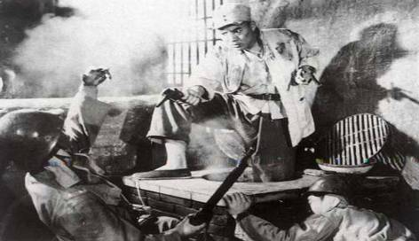
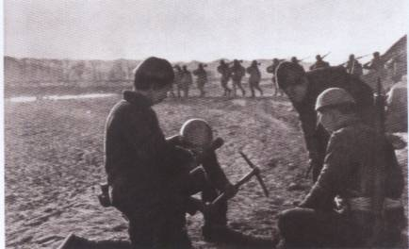
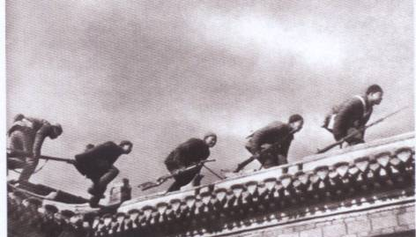
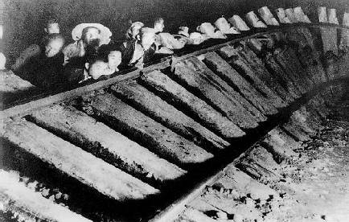
人教版八年级上册
第21课 敌后战场的抗战
第六单元
发展
①根据地军民在中国共产党的领导下，以主力部队和地方基干民兵为骨干，以广大群众为基础，组织各方力量，展开群众性的人民游击战争。
地道战
地雷战
麻雀战
夜袭战

Slide 13
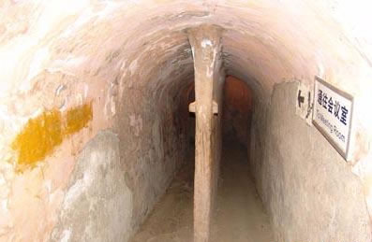
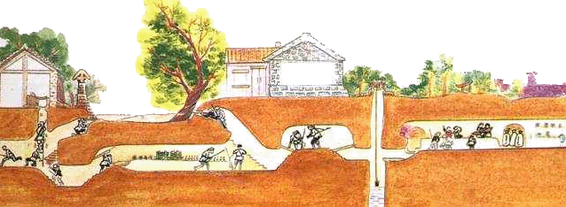
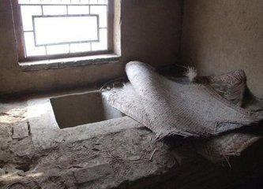
人教版八年级上册
第21课 敌后战场的抗战
第六单元
发展
地道战
北京顺义焦庄户地道战遗址
地道战是在抗日战争时期，在华北平原上抗日军民利用地道打击日本侵略者的作战方式。从单一的躲藏成为了能打能躲、防水防火防毒的地下工事，并逐渐形成了房连房、街连街、村连村的地道网，形成了内外联防，互相配合，打击敌人的阵地。

Slide 14
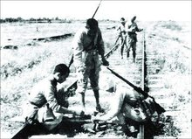
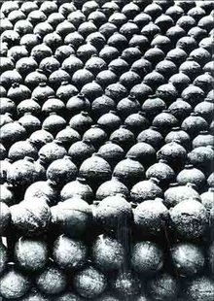
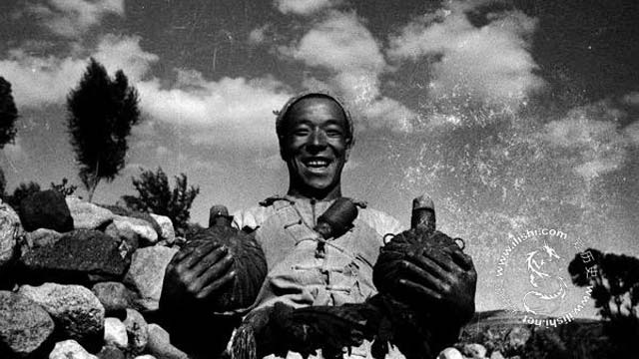
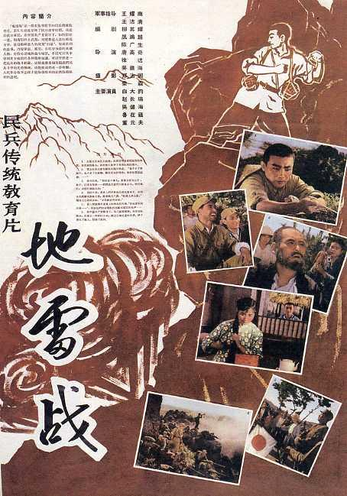
人教版八年级上册
第21课 敌后战场的抗战
第六单元
发展
地雷战
抗日战争时期，山东海阳民兵运用灵活的地雷战，配合八路军作战，巧妙地和日本侵略者展开了生死争夺，使日军防不胜防，闻雷丧胆。地雷品种由拉雷、踏雷、绊雷发展到夹子雷、头发丝雷、丁字雷、水雷、飞行雷等30多种。大小路口、山坡、树林、瓜田、菜园、水桶底、箱子里……到处是地雷，敌人走到哪里哪里响。

Slide 15
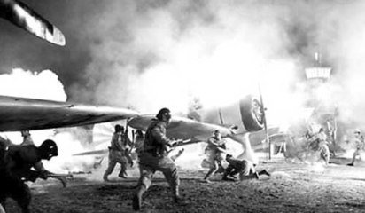
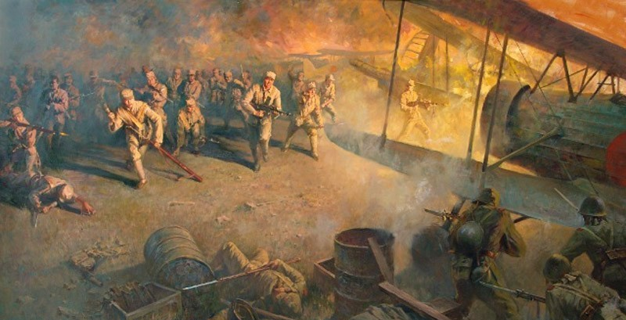
人教版八年级上册
第21课 敌后战场的抗战
第六单元
发展
夜袭战
1937年八路军阳明堡机场夜袭战，歼灭日军100余人，毁伤飞机24架
夜袭战术夜间进行的战斗。利于秘密接近，近战歼敌，出奇制胜。

Slide 16
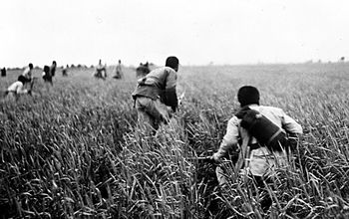
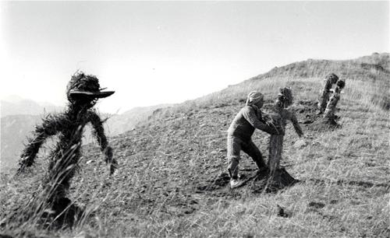
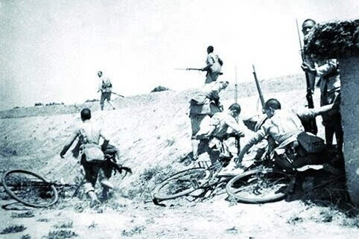
人教版八年级上册
第21课 敌后战场的抗战
第六单元
发展
麻雀战
麻雀战是抗日游击战的一种作战形式。麻雀在觅食飞翔时，从来不成群结队，多半是一二只，三五只，十几只，忽东忽西，忽聚忽散，目标小，飞速快，行动灵活。仿照麻雀觅食方法而创造的游击战战法叫作“麻雀战”。

Slide 17
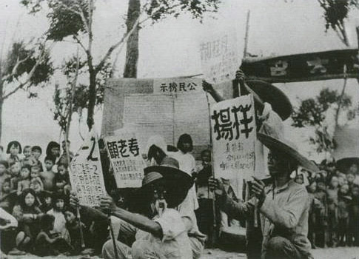
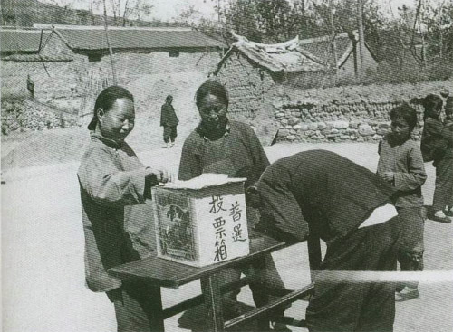
人教版八年级上册
第21课 敌后战场的抗战
第六单元
发展
②为巩固根据地，争取抗战胜利，中国共产党制定了各项政策和措施。根据地建立抗日民主政权，实行减租减息的土地政策，发展生产，使根据地成为敌后游击战得以长期坚持并取得最后胜利的基地。
建立抗日民主政权
敌后抗日根据地军民积极进行民主政治建设。根据地政权建设采用“三三制”原则，即在抗日民主政权的机构中，代表工人阶级和贫农的共产党员、代表小资产阶级的左派进步分子、代表中等资产阶级和开明绅士的中间分子各占1/3名额。按此原则建立的抗日民主政权，巩固和发展了抗日民族统一战线。
根据地人民在进行民主选举

Slide 18
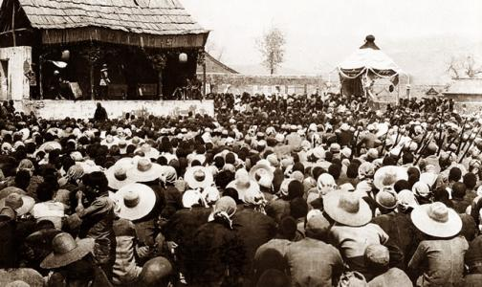
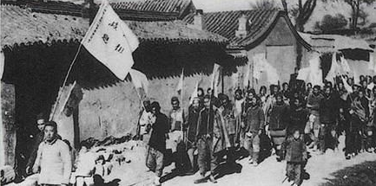
人教版八年级上册
第21课 敌后战场的抗战
第六单元
发展
②为巩固根据地，争取抗战胜利，中国共产党制定了各项政策和措施。根据地建立抗日民主政权，实行减租减息的土地政策，发展生产，使根据地成为敌后游击战得以长期坚持并取得最后胜利的基地。
实行减租减息的土地政策
减租减息大会
根据地农民拥护“减租减息”

Slide 19
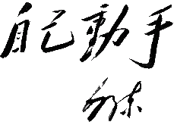
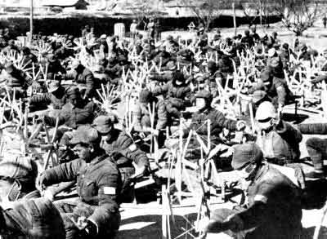
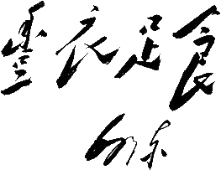
人教版八年级上册
第21课 敌后战场的抗战
第六单元
发展
②为巩固根据地，争取抗战胜利，中国共产党制定了各项政策和措施。根据地建立抗日民主政权，实行减租减息的土地政策，发展生产，使根据地成为敌后游击战得以长期坚持并取得最后胜利的基地。
发展生产
中国共产党还提出了“发展生产，保障供给”的方针，领导根据地军民掀起了轰轰烈烈的大生产运动。解放区的大生产运动是军队、党政机关、团体、学校和广大人民群众都投入的运动。
毛泽东为大生产
运动的题词
陕甘宁边区军民开展
群众性的纺纱运动

Slide 20
人教版八年级上册
第21课 敌后战场的抗战
第六单元
影响
敌后战场与正面战场相互配合，构成了中国抗日战争的整体。
抗日根据地迅速壮大。有力地打击了日军在占领区的统治。武汉、广州失陷后，日本不得不基本停止对正面战场的战略进攻，而把主要兵力放在了进攻共产党领导的敌后战场上，共产党领导的敌后战场逐渐成为抗日的主战场。中国共产党领导根据地军民顽强抗战，成为抗击日本侵略的中流砥柱。

Slide 21
人教版八年级上册
第21课 敌后战场的抗战
第六单元
背景
为了消灭抗日根据地，日军实行“囚笼政策”，依托公路、铁路，对抗日根据地进行封锁与蚕食。
囚笼政策：
以铁路为柱，公路为链，碉堡为锁，并配以封锁墙、封锁沟。
三光政策：
烧光、杀光、抢光
日军对抗日根据地进行了疯狂的扫荡，实施了所谓的“烬灭作战”

Slide 22
人教版八年级上册
第21课 敌后战场的抗战
第六单元
目的
为了粉碎日军对敌后抗日根据地的“扫荡”和封锁，振奋抗战军民的士气。
进行扫荡的日军

Slide 23
人教版八年级上册
第21课 敌后战场的抗战
第六单元
指挥者
八路军总部在彭德怀指挥下，组织100多个团，在华北广阔的地域，对日军发动了一场大规模进攻。
—毛泽东
唯我彭大将军.
谁敢横刀立马,
大军纵横驰骋.
山高路远坑深,
彭德怀副总司令亲临前线指挥作战

Slide 24
人教版八年级上册
第21课 敌后战场的抗战
第六单元
主要目标
破袭日军交通线，摧毁敌人交通线两侧及抗日根据地内的日伪据点。
百团大战中的八路军机枪阵地
百团大战战场

Slide 25
人教版八年级上册
第21课 敌后战场的抗战
第六单元
主要目标
第一阶段，进行交通总破击战，重点破击正太路，8月20日全面展开。
第二阶段，继续攻击日军交通线，重点攻占交通线两侧和深入根据地内部的日军据点。
第三阶段，反击日军的报复“扫荡”。日军遭到打击后，惊呼“对华北应有再认识”。
不留一座桥梁！
不留一根枕木！
不留一段铁轨！
八路军在破袭正太铁路

Slide 26
人教版八年级上册
第21课 敌后战场的抗战
第六单元
结果
历时数月，战果辉煌。
群众欢迎凯旋归来的八路军
百团大战后民兵在太行山拆除日军防御工事
百团大战历时3个半月，作战1824次，毙伤日军2万余人，伪军5000余人，俘日军281人，伪军1.8万人。日军投降47人，伪军反正1845人，破坏铁路470余公里，公路1500余公里，缴获各种炮50余门，各种枪5800余支。八路军也伤亡1.7万人。

Slide 27
人教版八年级上册
第21课 敌后战场的抗战
第六单元
意义
有力打击了日军的侵略气焰，提高了共产党和八路军的威望，振奋了全国军民争取抗战胜利的信心。
中央领导同志为百团大战题词
百团大战纪念碑（山西省阳泉市狮脑山）

Slide 28
人教版八年级上册
第21课 敌后战场的抗战
第六单元
意义
日军遭受打击后，立即组织重兵对八路军及抗日根据地实施报复性“扫荡”，八路军随即转入反“扫荡”作战。
由于日寇对抗日根据地的“扫荡”，加上严重自然灾害等原因，1941～1942年，抗日根据地出现了严重的困难局面。根据地面积缩小，八路军、新四军数量减少，物资供应十分困难，一些地区军民甚至以野菜、树皮充饥。
日军对根据地进行“扫荡”并放火烧毁村庄

